Slide 1








Message de NOËL
A MES AMIS DE
TENDRESSE AMOUR
CK
Notes:
me

Slide 2

Cette année qui se termine nous à Malmenés, pour certains plus que D’autres, mais à travers notre amitié virtuelle notre réconfort mutuel nous à
Permis d’y faire face bien que tristesse
TENDRESSE AMOUR
CK

Slide 3

Je veux vous témoigner ma reconnaissance
Dans ma solitude vous avez été un grand
Soutien moral, je commence à renaitre à la
Vie et ce, grâce à vous,
vous êtes chers à mon cœur,
TENDRESSE AMOUR
CK

Slide 4

MAIS, en ces périodes de fêtes
J’ai le cœur serré, en pensant à mes
Amis malades ou à leur entourage,
Sachez qu’en toutes sincérité vous serez
Dans mon cœur en ce jour de NOËL
COURAGE
TENDRESSE AMOUR
CK

Slide 5

En songeant aux miséreux, la faim, le froid
La maladie qui va de pair, sont leur seule
Compagnie, j’ai une pensée toute particulière
A mes amis (es) qui se trouvent en grande
Précarité, une lutte de chaque jour usante
Je les serre sur mon cœur
TENDRESSE AMOUR
CK

Slide 6

Pour les oubliés, surtout en ces jours
De fêtes, mais aussi toute l’année
Par égoïsme social ou familiale
Je vous aime mes ti cœurs
TENDRESSE AMOUR
CK

Slide 7
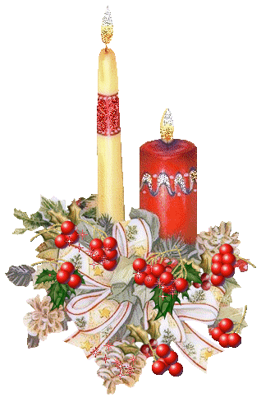

JE VOUS RENOUVELLE TOUTE MON AMITIE
dans l’amour et dans la tendresse
Si vous êtes tristes
Mon cœur pleure
Pour le faire sourire
SOURIEZ AUSSI
JE VOUS AIME
Bougies
pour nos
chers disparus
TENDRESSE AMOUR
CK

Slide 8

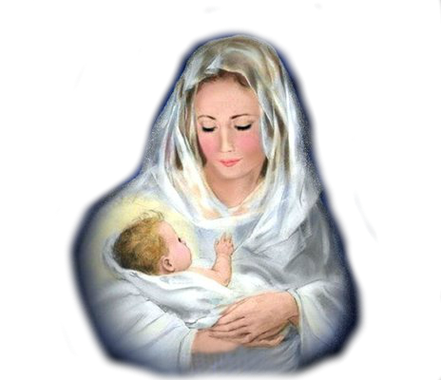
Avec de bonnes résolutions,
pour 2016
dans
L’ AMOUR ET LA PAIX
TENDREMENT
VOTRE AMIE CHRYS
TENDRESSE AMOUR
Un grand NOËL d’Amour GINETTE RENO
Création CHRYSANGE NOEL 2015

